Slide 1

TOÁN 3
Tập 1
Tuần 1
Bài 1: Ôn tập về các số
trong phạm vi 1 000

Slide 2


Ấn để đến trang sách

Slide 3


Ai nhớ bài lâu hơn?
HS1
Đếm từ 1 đến 10
HS2
Đếm theo chục từ 10 đến 100
HS3
Đếm theo trăm từ 100 đến 1 000

Slide 4

Ấn để đến trang sách

Slide 5
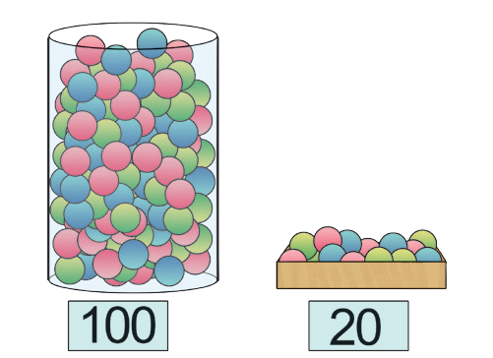
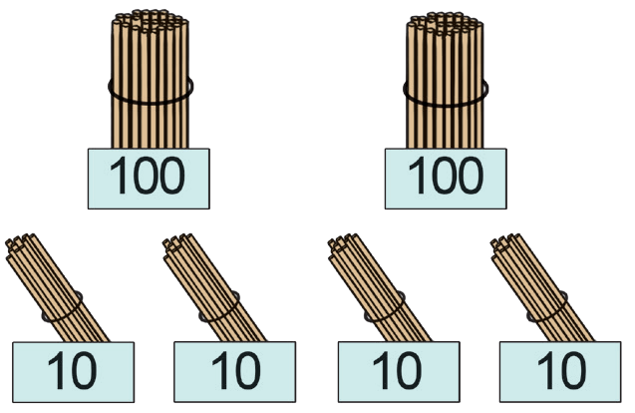




Hoạt động cặp đôi
01
Điền số thích hợp
a)
?
?
100
$$+$$
20
$$=$$
120
200
$$+$$
40
$$=$$
240

Slide 6
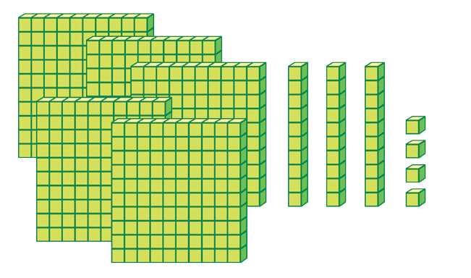
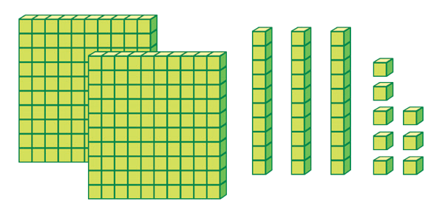






Hoạt động cặp đôi
01
Điền số thích hợp
a)
?
?
200
$$+$$
30
$$+$$
8
$$=$$
238
500
$$+$$
30
$$+$$
4
$$=$$
534

Slide 7
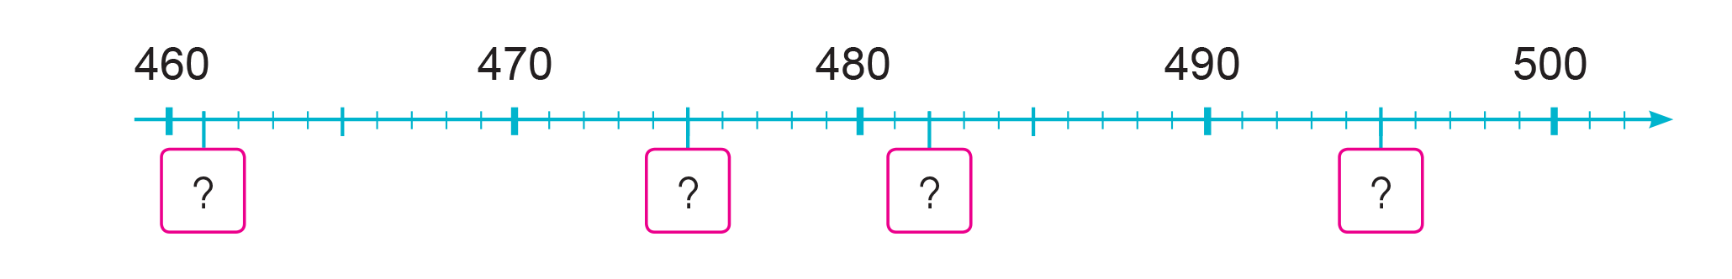
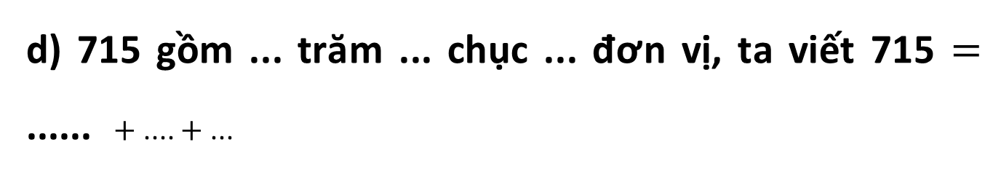
01
Điền số thích hợp
b)
461
475
482
495
c) Số liền trước của số 470 là ........ Số liền sau của số 489 là .....
469
490
d) 715 gồm ... trăm ... chục ... đơn vị, ta viết 715 $=$ ...... $+$ .... $+$ ...
7
1
5
700
10
5

Slide 8



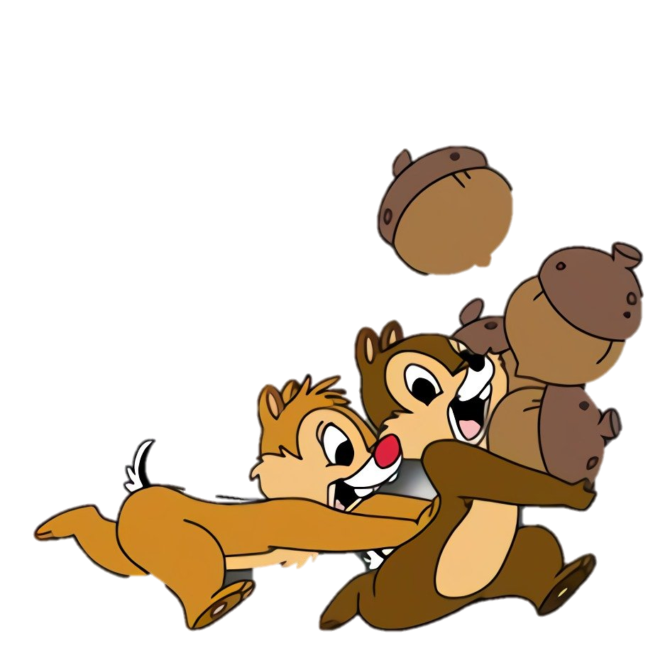



THỢ SĂN HẠT DẺ

Slide 9
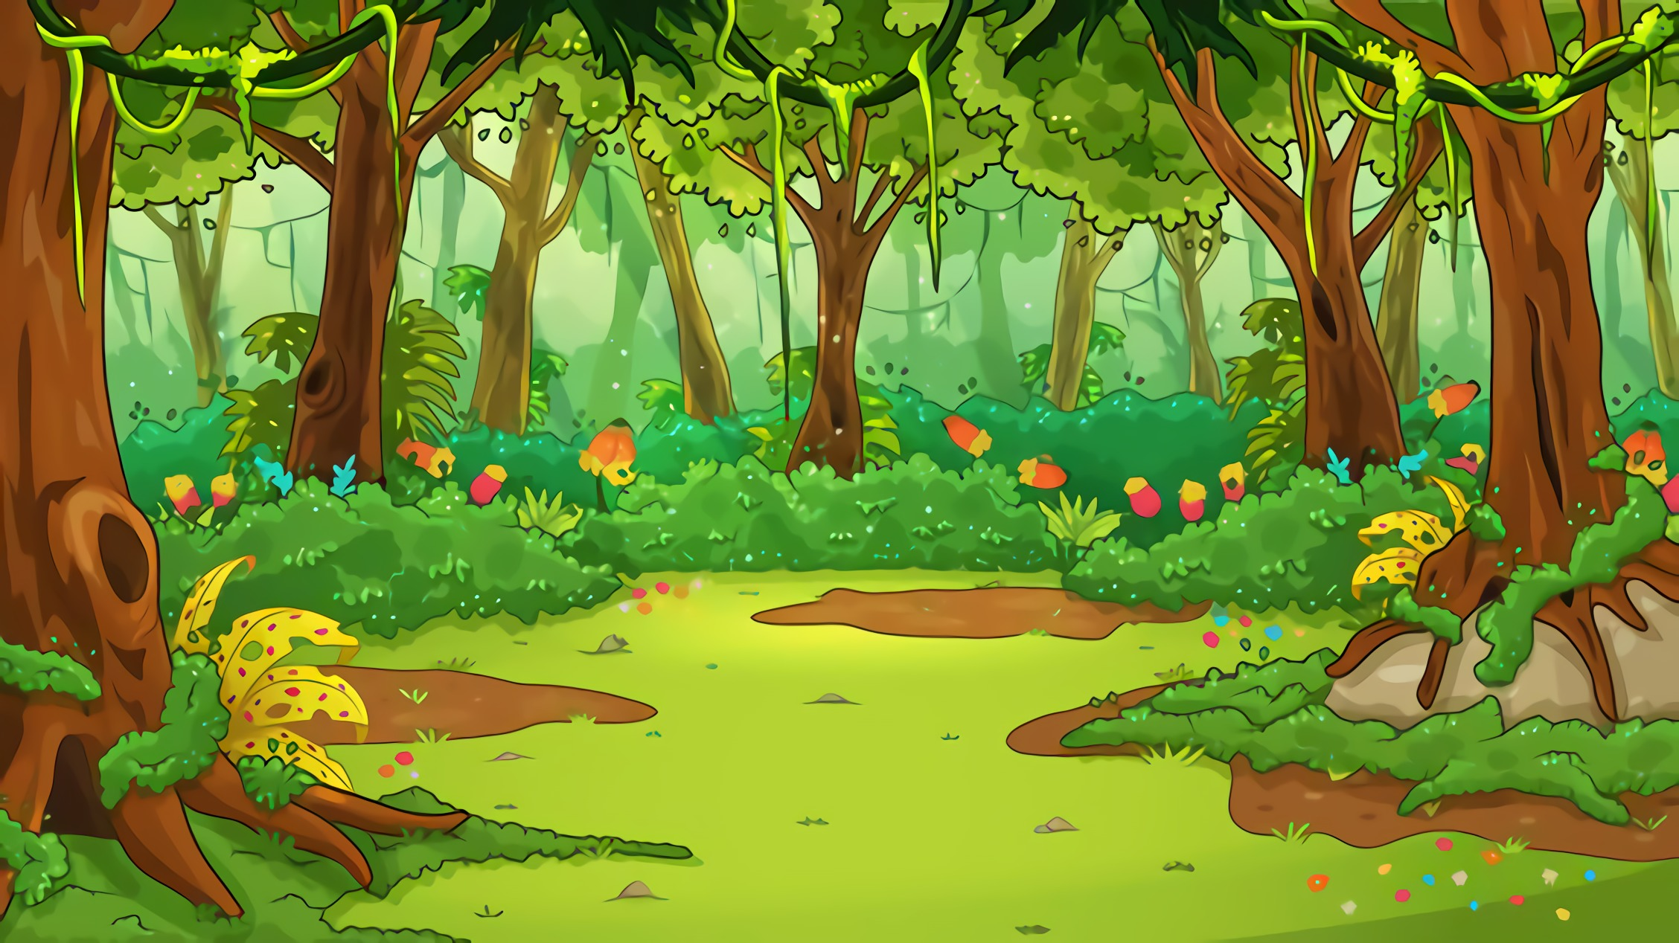


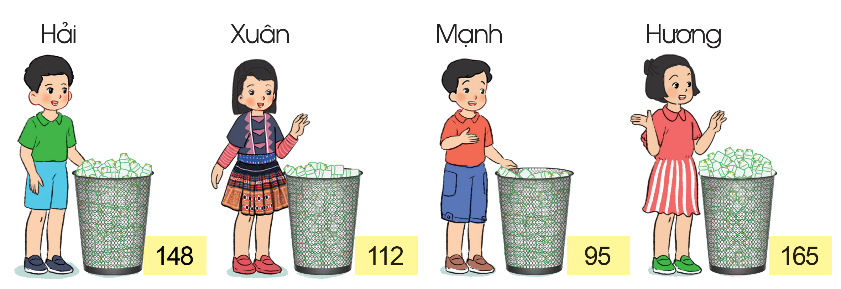
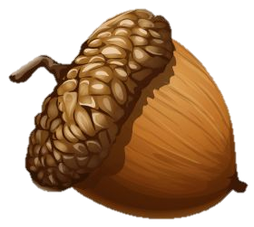

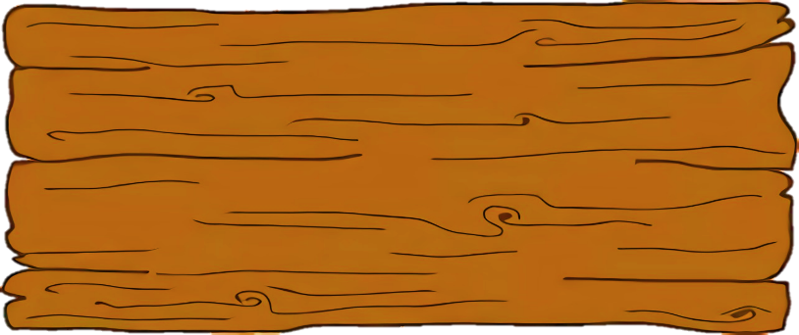
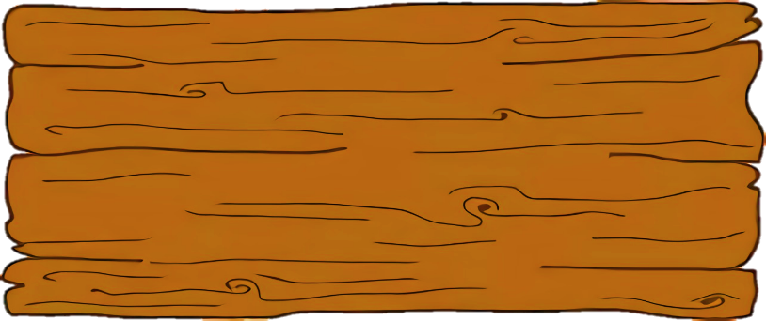
Quan sát tranh và nêu tên bạn thu gom được nhiều vỏ chai nhựa nhất.
Hải
A
B
Xuân
Mạnh
C
D
Hương

Slide 10
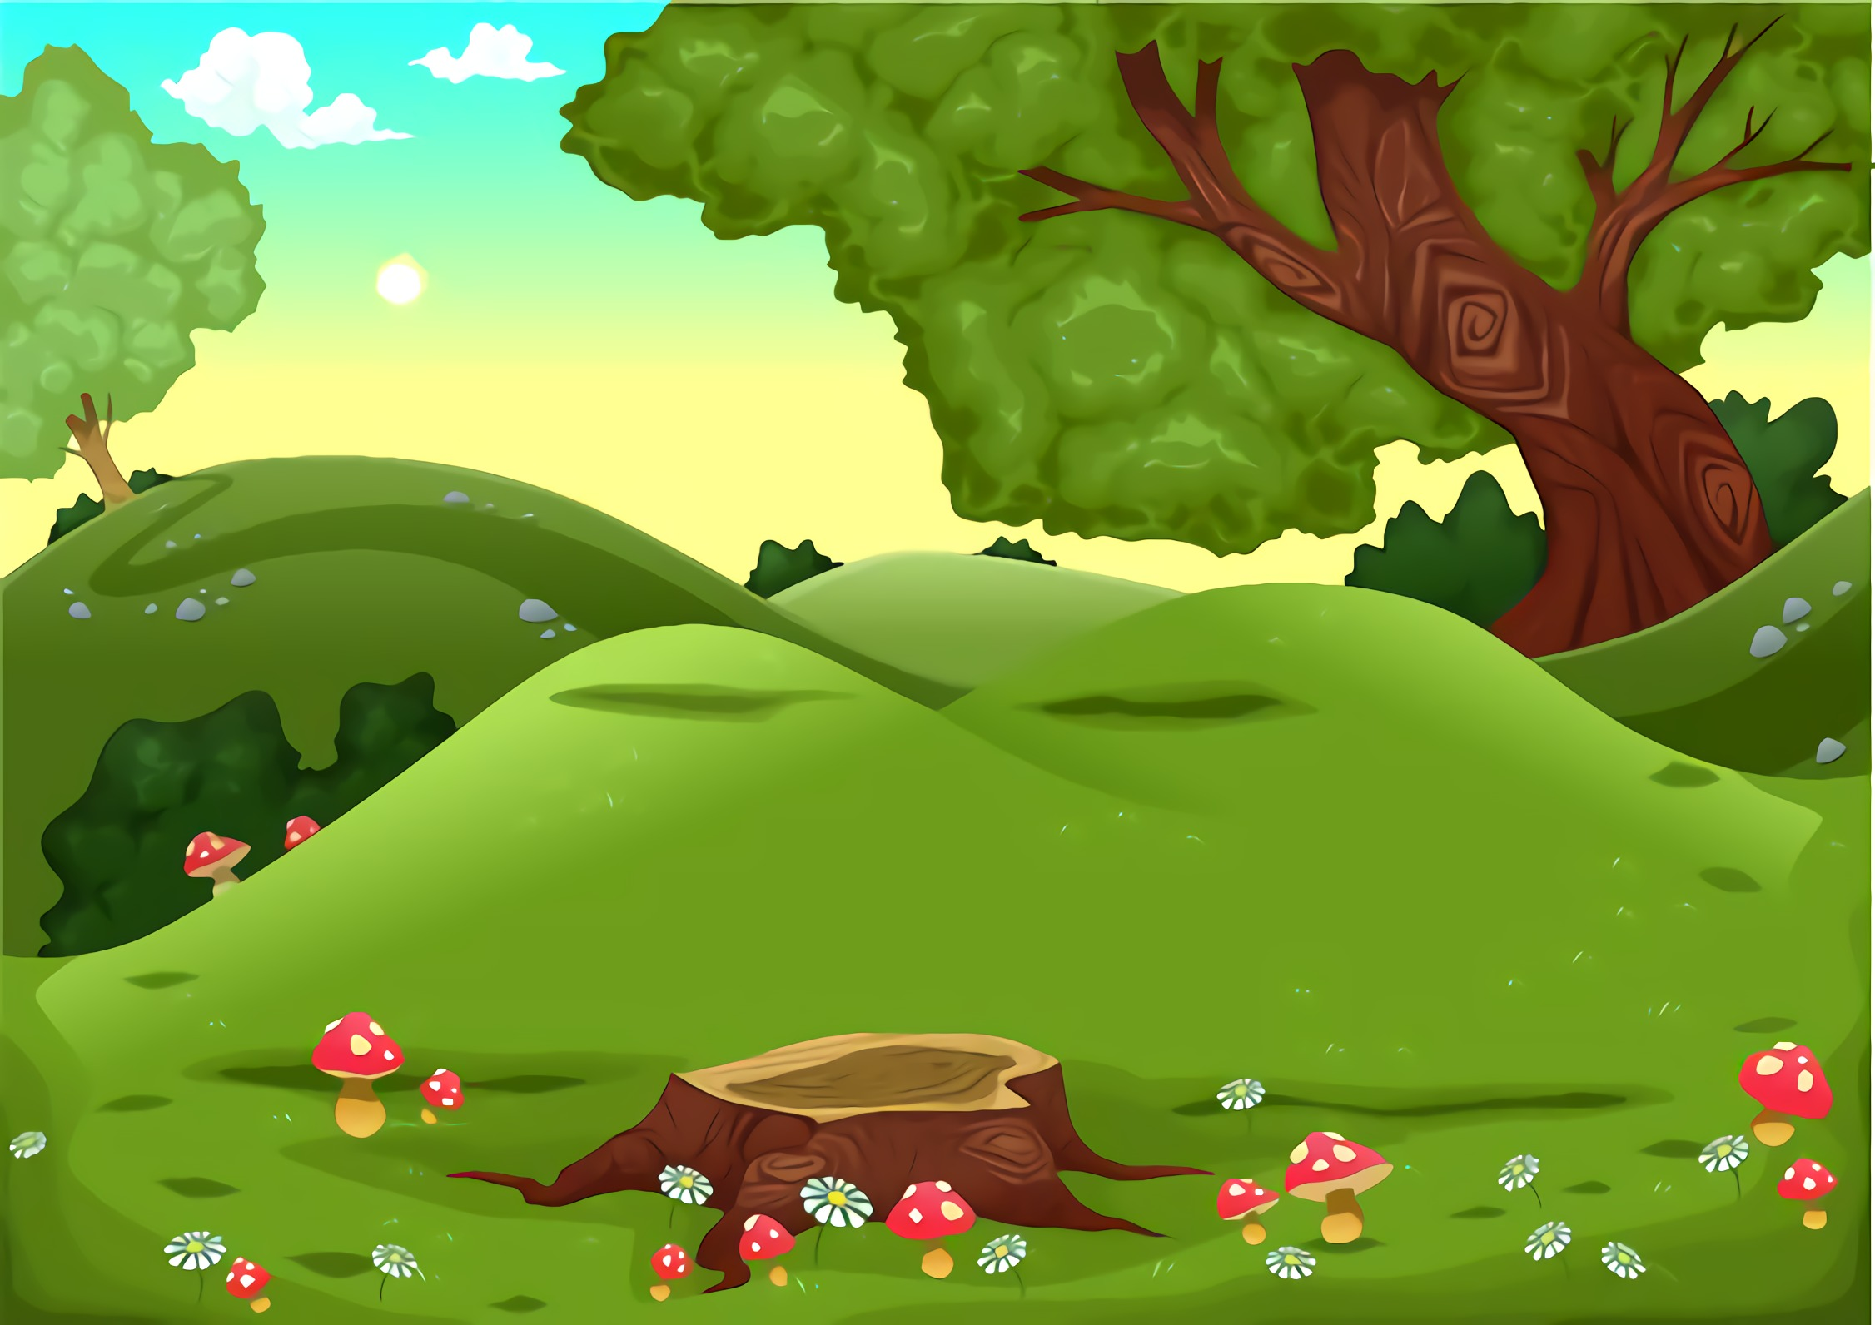




Sai mất rồi!!!
Notes:
Hướng dẫn: GV click vào mũi tên sang trái để trở lại câu hỏi >> cho phép HS chọn lại đáp án đúng.

Slide 11

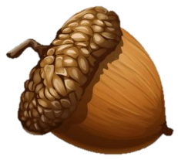



Đúng rồi!
+1
Notes:
Hướng dẫn: GV click vào mũi tên sang phải để di chuyển đến câu hỏi tiếp theo.

Slide 12
Quan sát tranh và nêu tên các bạn thu gom số lượng vỏ chai nhựa theo thứ tự từ nhiều đến ít.
Hải, Xuân, Mạnh, Hương
Hương, Hải, Xuân, Mạnh
A
B
Mạnh, Xuân, Hải, Hương
Hương, Xuân, Mạnh, Hải
C
D

Slide 13
Sai mất rồi!!!
Notes:
Hướng dẫn: GV click vào mũi tên sang trái để trở lại câu hỏi >> cho phép HS chọn lại đáp án đúng.

Slide 14
Đúng rồi!
+1
Notes:
Hướng dẫn: GV click vào mũi tên sang phải để di chuyển đến câu hỏi tiếp theo.

Slide 15
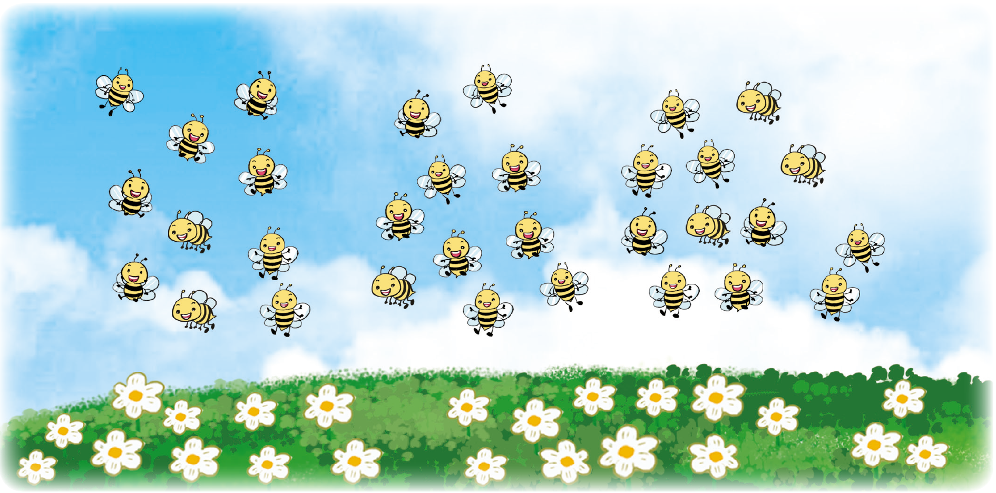
03
Quan sát hình ảnh, ước lượng số ong và số bông hoa
Em hãy ước lượng số ong và số bông hoa trong hình.

Slide 16
03
Quan sát hình ảnh, ước lượng số ong và số bông hoa
32 con ong
23 bông hoa

Slide 17

Ấn để đến trang sách

Slide 18
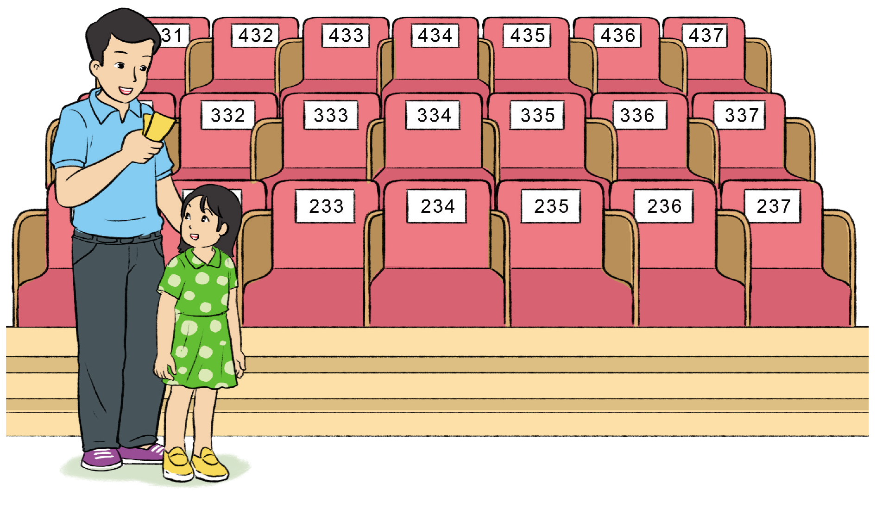
Số ghế ghi trên vé biểu diễn xem ca nhạc của bố và Ngọc là 231 và 232. Em hãy chỉ dẫn giúp 2 bố con Ngọc tìm được ghế của mình.
04

Slide 19
04
Hướng dẫn
Bước 1:
Bố và Ngọc kiểm tra lại số ghế ngồi của mình.
Tìm ghế
Tiến tới ghế đầu tiên của dãy đầu tiên, kiểm tra số của chiếc ghế đó, số 231 → Tìm được ghế của bố.
Bước 2:
Bước 3:
Đọc số ghế bên cạnh của bố là số 232 → Tìm được ghế của Ngọc.

Slide 20
Trò chơi “Đúng hay sai”
Hướng dẫn:
Giáo viên đọc câu hỏi, hô to: “Đúng hay sai?” thì HS sẽ đồng loạt giơ tay.
Quy ước: Xòe bàn tay là đúng, nắm bàn tay là sai.

Slide 21
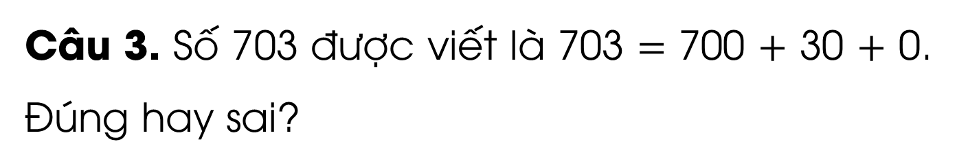
Câu 1. Số 564 có 6 chục. Đúng hay sai?
Đúng
Đúng
Câu 2. Số 456 đứng sau số 455. Đúng hay sai?
Câu 3. Số 703 được viết là 703 $=$ 700 $+$ 30 $+$ 0. Đúng hay sai?
Sai

Slide 22
Câu 4. Số 786 lớn hơn số 867. Đúng hay sai?
Sai
Câu 5. Dãy số 435, 467, 439 sắp xếp theo thứ tự tăng dần. Đúng hay sai?
Sai
Câu 6. Mẹ mua 100 quả cam, bố được tặng 75 quả cam. Nhà em có 175 quả cam. Đúng hay sai?
Đúng
Câu 7. 112 lớn hơn 121. Đúng hay sai?
Sai

Slide 23

Qua bài học hôm nay, em biết được điều gì?
Để có thể làm tốt các bài tập em nhắn bạn điều gì?

Slide 24
HƯỚNG DẪN VỀ NHÀ
01
02
03
Ôn tập lại kiến thức đã học
Hoàn thành bài tập trong SBT
Đọc trước bài sau: Ôn tập về phép cộng và phép trừ trong phạm vi 1 000

Slide 25


Slide 26


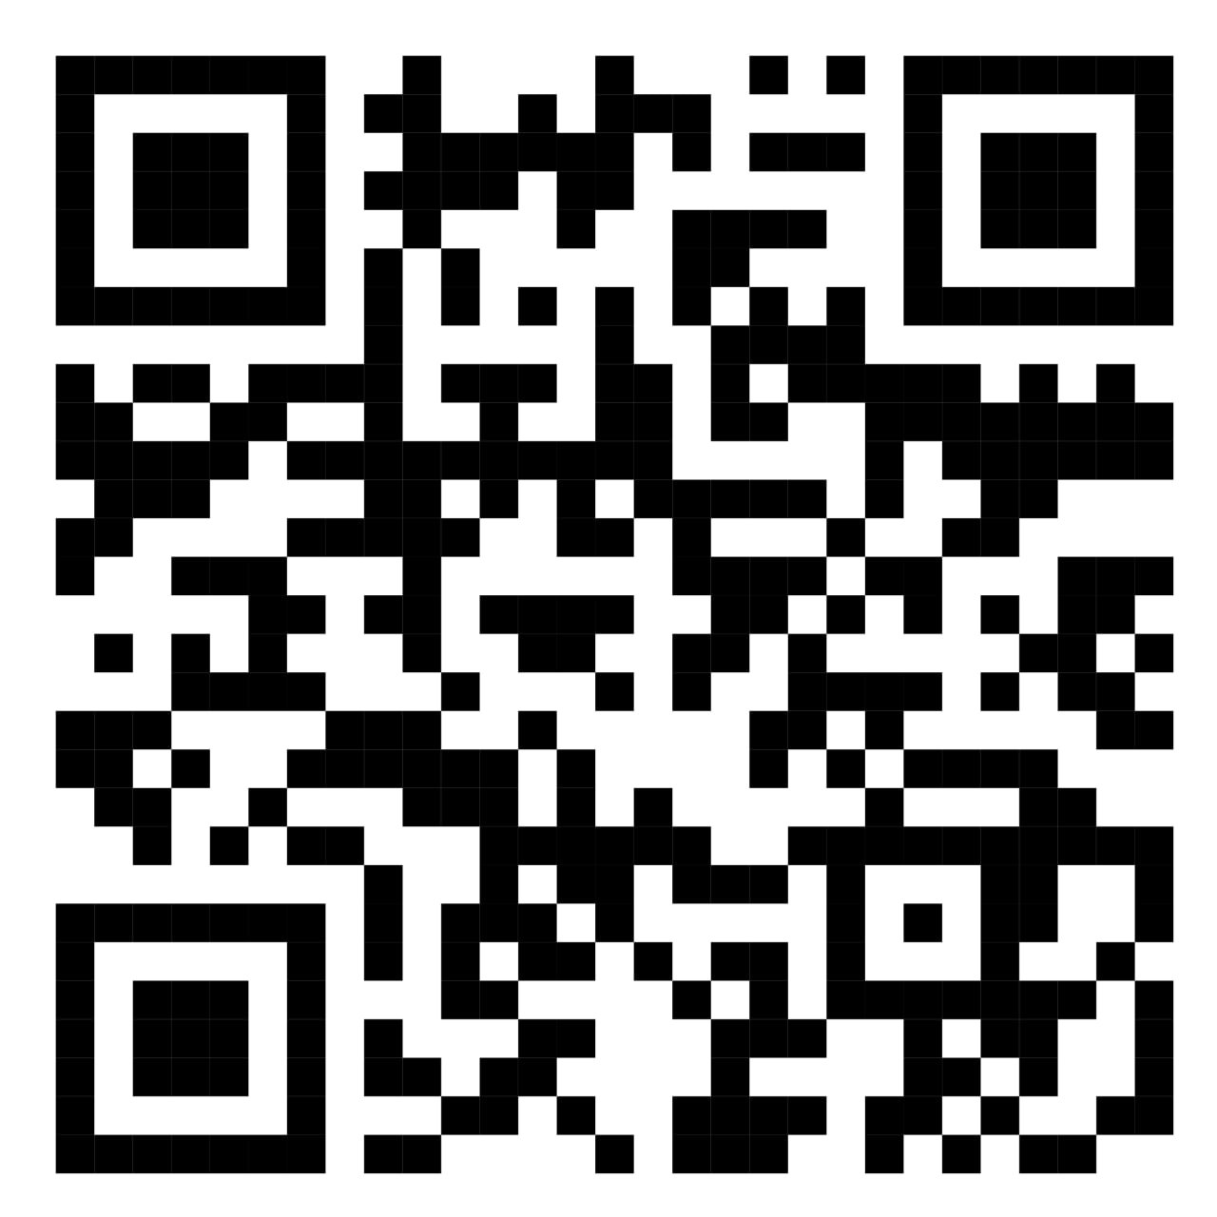
Để kết nối cộng đồng giáo viên và nhận thêm nhiều tài liệu giảng dạy,
mời quý thầy cô tham gia Group Facebook
theo đường link:
Hoc10 – Đồng hành cùng giáo viên tiểu học
Hoặc truy cập qua QR code

